Slide 1

যেভাবে মুসলিমরা সৃষ্টিকর্তায় বিশ্বাস করে

Slide 2
প্রশ্ন
আমাদের সৃষ্টিকর্তাকে এক এক ভাষার মানুষ এক এক নামে চিনে থাকে যেমনঃ
আল্লাহ কোন ভাষার শব্দ??
ভাষা | যে নামে সৃষ্টিকর্তাকে বুজায়
ইংরেজি | ক্রিয়েটর অব দা ইউনিভারস
স্পানিস | ডিউস (Dious)
এরামিক (ঈশা (আঃ) | আলাহ
এরাবিক | আল্লাহ
বাস্কিউ | গড
বাংলা | সৃষ্টিকর্তা
উত্তর

Slide 3
প্রশ্ন
ইসলাম মানে কি বুঝায়?
Wikepedia-Islam (/ˈɪslɑːm/;^{[note 1]} Arabic: اَلْإِسْلَامُ‎, romanized: al-’Islām [alʔɪsˈlaːm] ( listen), literal meaning submission^{[1][2][3]} or return^{[4]} to God)
Islam means to achieve peace – peace with God, peace within oneself, and peace with the creations of God – through wholly submitting oneself to God and accepting His guidance.
The term Islam derives from the three-letter Arabic root, S (س)- L (ل)- M (م), which generates words with interrelated meanings, including “surrender”, “submission”, “commitment” and “peace”.
Islam (n.)
"religious system revealed by Muhammad," 1816, from Arabic islam, literally "submission" (to the will of God), from root of aslama "he resigned, he surrendered, he submitted," causative conjunction of salima "he was safe," and related to salam "peace."
কিন্তু আমরা তো জানি, ইসলাম মানে শান্তি??
ইসলাম শব্দটি আরবি শব্দ “সালেমা” থেকে এসেছে । যার অনেক গুলি অর্থ রয়েছে-
শান্তি,
পবিত্র
আনুগত্য
মেনে নেওয়া
ইসলাম মানে হল- সারা পৃথিবীর একমাত্র সৃষ্টিকর্তা যিনি তার আনুগত্য করার মাধ্যমে শান্তি প্রতিষ্ঠা করা।
ইসলাম শব্দের শাব্দিক মানে হল- সারা পৃথিবীর একমাত্র সৃষ্টিকর্তা যিনি তার আনুগত্য করা অর্থাৎ তার আদেশ নিষেদ মেনে নেওয়া এবং সে অনুসারে চলা।
Wikepedia-Islam (/ˈɪslɑːm/;^{[note 1]} Arabic: اَلْإِسْلَامُ‎, romanized: al-’Islām [alʔɪsˈlaːm] ( listen), literal meaning submission^{[1][2][3]} or return^{[4]} to God)
Islam means to achieve peace – peace with God, peace within oneself, and peace with the creations of God – through wholly submitting oneself to God and accepting His guidance.
The term Islam derives from the three-letter Arabic root, S (س)- L (ل)- M (م), which generates words with interrelated meanings, including “surrender”, “submission”, “commitment” and “peace”.
Islam (n.)
"religious system revealed by Muhammad," 1816, from Arabic islam, literally "submission" (to the will of God), from root of aslama "he resigned, he surrendered, he submitted," causative conjunction of salima "he was safe," and related to salam "peace."
উত্তর

Slide 4
প্রশ্ন
তাহলে, মুসলিম কারা?
যে সকল ব্যক্তি খ্রিস্ট ধর্ম কে মেনে নেয়, তাদেরকে বলে খ্রিষ্টান। তেমনিভাবে যে সকল ব্যক্তি ইসলামকে অনুসরন করে তাদেরকে বলে মুসলিম, আরো সহজ করে বললে, যারা সারা পৃথিবীর একমাত্র সৃষ্টিকর্তা যিনি তার আনুগত্য করাকে মেনে নেয় তাদেরকে বলে মুসলিম ।
উত্তর

Slide 5
প্রশ্ন
আদি পিতা –মাতা আদম আর হাওয়া থেকে শুরু করে সকল নবী রাসুল এর ধর্ম কি ছিল ??
তারা যে মুসলিম ছিল এর প্রমান কি??
যেহেতু তারা বিশ্বাস করত সারা বিশ্বমণ্ডলীর একমাত্র সৃষ্টিকর্তা যিনি তার আনুগত্য করতে হবে , সুতরাং তারা ইসলাম ধর্মে বিশ্বাসী ছিল এবং তারা মুসলিম ছিল।
শুধু তারা নয়, সকল জাতির কাছেই আল্লাহ নবী রাসুল পাঠিয়েছে, সকলেই এক আল্লাহ এর দিকেই মানুষ কে ডাকতো, সবাই মুসলিম ছিল । আল কুরআনে , সৃষ্টিকর্তাই ওনাদের কে মুসলিম হিসাবে পরিচয় করিয়ে দিয়েছে। যেমনঃ
উত্তর

Slide 6
প্রশ্ন
[আল কোরআন (৪২:১৩)] তিনি তোমাদের জন্যে দ্বীনের ক্ষেত্রে সে পথই নিধারিত করেছেন, যার আদেশ দিয়েছিলেন নূহকে, যা আমি প্রত্যাদেশ করেছি আপনার প্রতি এবং যার আদেশ দিয়েছিলাম ইব্রাহীম, মূসা ও ঈসাকে এই মর্মে যে, তোমরা দ্বীনকে প্রতিষ্ঠিত কর এবং তাতে অনৈক্য সৃষ্টি করো না। আপনি আল্লাহ এর সাথে শিরক-কারিদের যে বিষয়ের প্রতি আমন্ত্রণ জানান, তা তাদের কাছে কঠিন বলে মনে হয়।
[আল কোরআন (১৬:৩৬)] আর আমরা অবশ্যই প্রত্যেক জাতির মধ্যে এক-এক জন রসূল দাঁড় করেছি এই বলে -- ''আল্লাহ্‌র উপাসনা কর এবং আল্লাহ বিরোধী শক্তি সমূহকে বর্জন কর
[আল কোরআন (০৩:৬৭)] ইব্রাহীম ইহুদী ছিলেন না এবং খ্রিষ্টান ও ছিলেন না, বরং তিনি ছিলেন ‘হানীফ’ অর্থাৎ, (সব মিথ্যা ধর্মের প্রতি বিমুখ এবং আল্লাহ এর কাছে আত্নসমর্পণকারী) এবং মুসলিম , এবং যারা একাদিক আল্লাহ তে যারা বিশ্বাসী ছিলেন, তিনি তাদের দলভুক্ত ছিলেন না।
উত্তর

Slide 7
প্রশ্ন
অন্য ধর্ম গ্রন্থ গুলো যেমন খ্রিস্টান দের বাইবেল, ইহুদিদের তাওরাত কি ঈশা (আঃ) কে এবং মুসা (আঃ) কে মুসলিম বলে থাকে??
বাইবেল এবং তাওরাত উভয়ই যীশু খ্রিস্ট অর্থাৎ ঈশা (আঃ) কে এবং মুসা (আঃ) কে মুসলিম বলে থাকে কিনা আমরা দেখি।
উত্তর

Slide 8
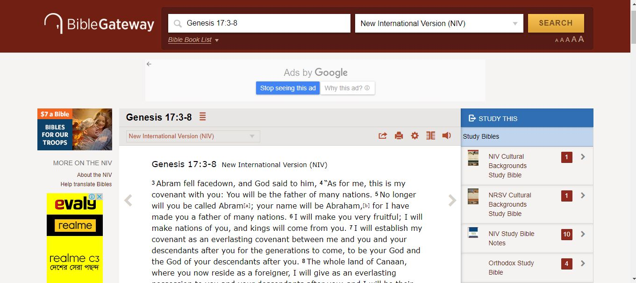
প্রশ্ন
তাওরাত (জেনেসিস ১৭:৩) ইবরাহিম (আঃ) ,সারা পৃথিবীর একমাত্র সৃষ্টিকর্তা যিনি, তাকে সেজদাহ করলো।
উত্তর

Slide 9
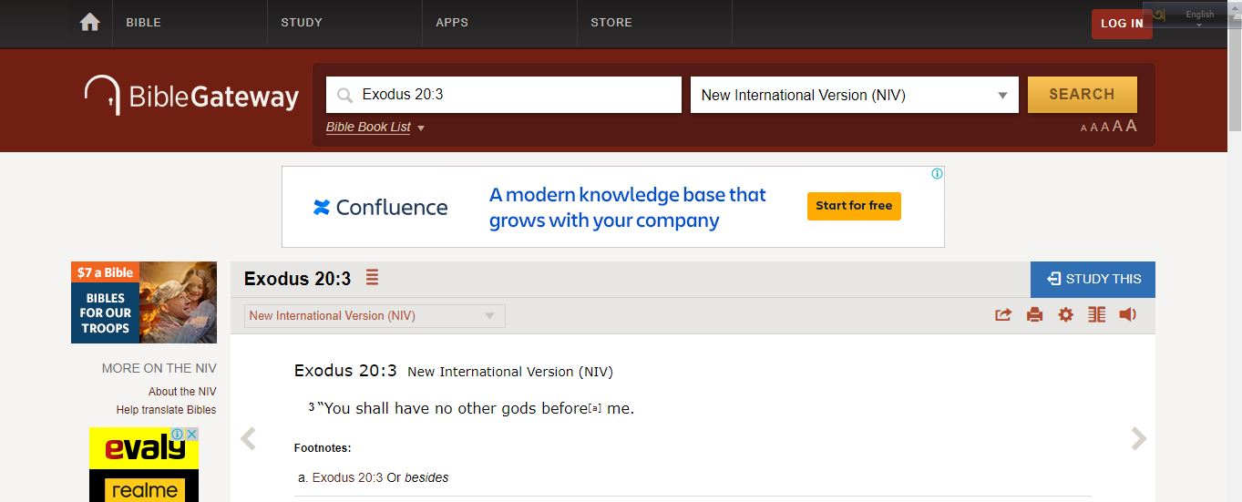
প্রশ্ন
তাওরাত (এক্সোডাস ২০:৩) হে মুসা, তোমার সৃষ্টিকর্তা একজনই, সৃষ্টিকর্তা সাথে অন্য কোন সৃষ্টিকর্তা নেই।
উত্তর

Slide 10
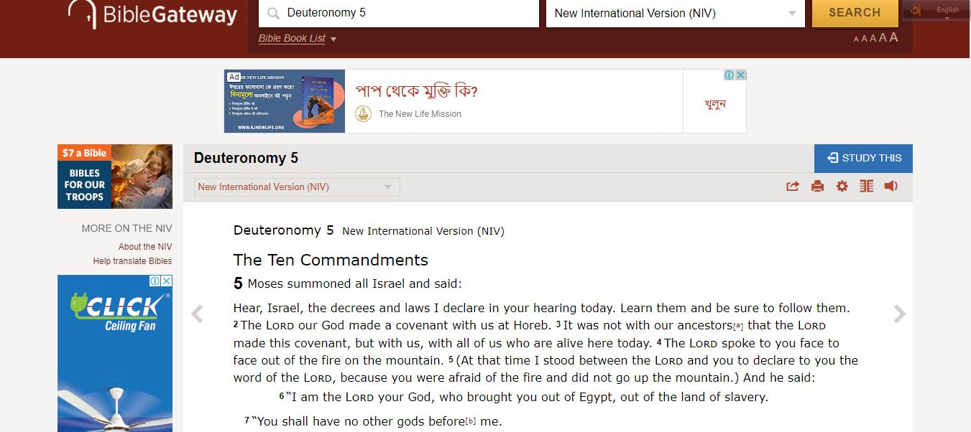
প্রশ্ন
তাওরাত (ডিউট্রোনমি-৫) হে মুসা, তোমার সৃষ্টিকর্তা একজনই, সৃষ্টিকর্তা সাথে অন্য কোন সৃষ্টিকর্তা নেই।
উত্তর

Slide 11
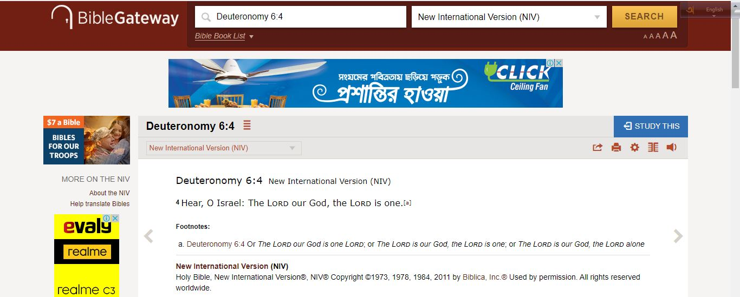
প্রশ্ন
তাওরাত (ডিউট্রোনমি-৬:৪ ) মুসা (আঃ) বনী ইসরাইল জাতির মানুষদেরকে বলল, আমরা আনুগত্য করব শুধুমাত্র সৃষ্টিকর্তার, আমাদের সৃষ্টিকর্তা শুধুমাত্র একজন।
উত্তর

Slide 12
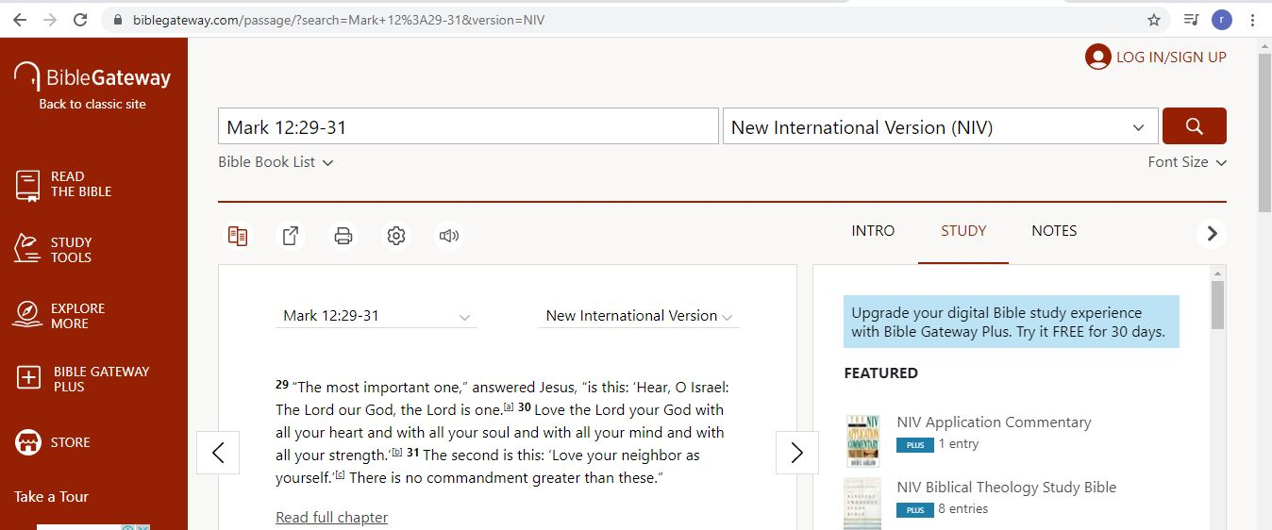
প্রশ্ন
বাইবেল (মার্ক ১২:২৯ ) ঈশা (আঃ) বনী ইসরাইল জাতির মানুষদেরকে বলল, আমরা আনুগত্য করব শুধুমাত্র সৃষ্টিকর্তার, আমাদের সৃষ্টিকর্তা শুধুমাত্র একজন।
উত্তর

Slide 13
প্রশ্ন
আল কুরআন :৩:৫১ ঈশা (আঃ) বনী ইসরাইল জাতির মানুষদেরকে বলল, নিশ্চয়ই আল্লাহ আমার পালনকর্তা এবং তোমাদেরও পালনকর্তা-তাঁর এবাদত কর, এটাই হলো সরল পথ।
উত্তর

Slide 14
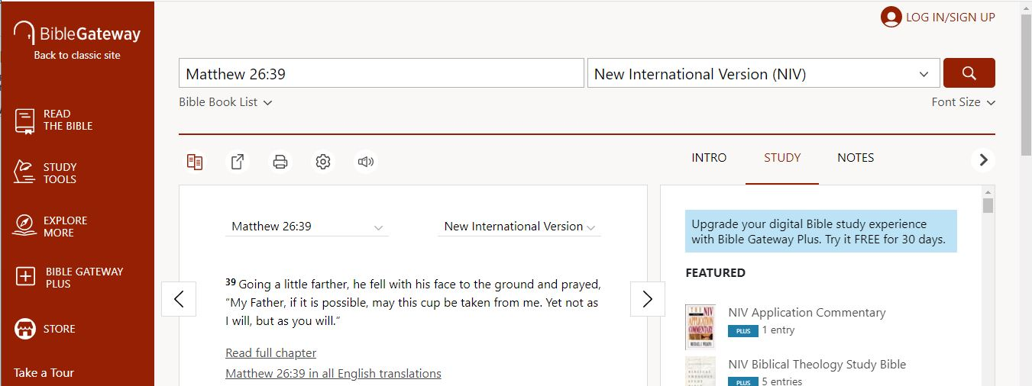
প্রশ্ন
বাইবেল (মেথিউ ২৬:৩৯ ) ঈশা (আঃ) সৃষ্টিকর্তাকে সেজদাহ করলো এবং দোয়া করলো।
উত্তর

Slide 15
প্রশ্ন
সকলেই যদি এক আল্লাহ এর দাওয়াত দিয়ে থাকে, তাহলে এতো ধর্ম পাঠানোর দরকার কি ছিল?
পৃথিবীতে যত ধর্ম গ্রন্থ আছে, সব ধর্ম গ্রন্থই একমাত্র সৃষ্টিকর্তার আনুগত্য, তার ইবাদত এর কথায় বলে। এটিকে আরবি ভাষায় ইসলাম বলে, যেমন সৃষ্টিকর্তাকে ইংরেজিতে বলে- ক্রিয়েটর, কিন্তু ধর্ম আল্লাহ একটাই পাঠিয়েছে।
উত্তর

Slide 16
প্রশ্ন
তাহলে নবী এতজন না পাঠিয়ে, একজন পাঠাইলেই তো হত, এত নবী পাঠানোর দরকার কি ছিল?
বাইবেলে একজন সৃষ্টিকর্তার কথা উল্লেখ আছে, কিন্তু খ্রিস্টানরা ঈশা (আঃ) কে বলে তিনিও একজন সৃষ্টিকর্তা।
যখনি মানুষ শুধুমাত্র এক আল্লাহ এর ইবাদত থেকে সরে যেত, তখনি আল্লাহ নতুন করে বার্তা বাহক পাঠাত, এবং তিনি আগেরকার বার্তা বাহক দের বার্তা গুলো পুনরায় মানুষের কাছে বলত।
উত্তর

Slide 17
প্রশ্ন
কিন্তু সবাইতো বলে ইসলাম ১৪০০ বছর আগের ধর্ম, মোহাম্মদ (সঃ) ৬১০ খ্রিস্টাব্দে এর সূচনা করেছেন??
ইসলাম সম্পর্কে সবচেয়ে বড় ভুল এটি ।
ইসলাম আদম (আঃ) এর ধর্ম, ইসলাম নূহ (আঃ) ধর্ম, ইসলাম ইব্রাহিম (আঃ) এর ধর্ম, ইসলাম মুসা (আঃ) এর ধর্ম, ইসলাম ঈশা (আঃ) এর ধর্ম, ইসলাম মোহাম্মদ (সঃ) এর ধর্ম। ইসলাম ই পৃথিবীর সবচেয়ে পুরাতন ধর্ম, ইসলাম ই একমাত্র ধর্ম।
খ্রিস্ট ধর্মের নাম বাইবেলের কোথাও উল্লেখ নাই, ইহুদী ধর্মের নাম তাওরাতের কোথাও উল্লেখ নাই, এই ইহুদী, খ্রিস্টান, নামগুলো মানুষের বানানো নাম। কারন ওনাদের ধর্ম ছিল-ইসলাম।
আল কোরআন ৪২:১৩ তিনি তোমাদের জন্যে দ্বীনের ক্ষেত্রে সে পথই নিধারিত করেছেন, যার আদেশ দিয়েছিলেন নূহকে, যা আমি প্রত্যাদেশ করেছি আপনার প্রতি এবং যার আদেশ দিয়েছিলাম ইব্রাহীম, মূসা ও ঈসাকে এই মর্মে যে, তোমরা দ্বীনকে প্রতিষ্ঠিত কর এবং তাতে অনৈক্য সৃষ্টি করো না। আপনি আল্লাহ এর সাথে শিরক-কারিদের যে বিষয়ের প্রতি আমন্ত্রণ জানান, তা তাদের কাছে কঠিন বলে মনে হয়।
উত্তর

Slide 18
প্রশ্ন
মানুষ এক আল্লাহ এর আনুগত্য বাদ দিয়ে মূর্তি পূজা শুরু করলো। (হিন্দু অথবা সনাতন ধর্ম)
আদম (আঃ)
এক আল্লাহ এর আনুগত্য কর
নূহ (আঃ)
এক আল্লাহ এর আনুগত্য কর
এথিনিজম (সূর্য)
ইব্রাহিম (আঃ)
এক আল্লাহ এর আনুগত্য কর
কিছু নির্দিষ্ট অনুষ্ঠান ( বোদ্ধ ধর্ম)
মুসা (আঃ)
এক আল্লাহ এর আনুগত্য কর
তাওরাত (জেনেসিস ১৭:৩)
তাওরাত (এক্সোডাস ২০:৩)
তাওরাত (ডিউট্রোনমি-৬:৪ )
উত্তর

Slide 19
প্রশ্ন
বার্তা বাহক কে আল্লাহ এর সন্তান হিসাবে ঘোষণা (খ্রিষ্টান)
ঈশা (আঃ)
এক আল্লাহ এর আনুগত্য কর
বাইবেল (মার্ক ১২:২৯ )
বাইবেল (মেথিউ ২৬:৩৯ )
ফলাফল
জাহান্নাম
কে জান্নাতে যাবে আর কে জাহান্নামে যাবে , এটা আল্লাহই ভালো জানে ।
আল্লাহ সবাইকে জান্নাতে যাওয়ার সোভাগ্য দিক ?? আমিন
মোহাম্মদ (স)
এক আল্লাহ এর আনুগত্য কর
আল কুরআন (৩:১৯, ২:২৫, ১৬:৩৬,৩:৬৭, ৪২:১৩)
ফলাফল
জান্নাত-
উত্তর

Slide 20
ধন্যবাদ

Slide 21
কে সৃষ্টিকর্তা, তা বুঝবো কিভাবে?
তার বৈশিষ্ট্য কি??
আল কুরআন -১১২ (সূরা কাউসার)
১। সৃষ্টিকর্তা হচ্ছেন শুধুমাত্র একজন,
২। সৃষ্টিকর্তা চিরন্তন (শুরুও নাই এবং শেষ ও নাই ) এবং তিনি স্বয়ং সম্পূর্ণ (কারো মুখাপেক্ষী নন) ,
৩। সৃষ্টিকর্তা কাওকে জন্ম দেননি এবং তাকেও কেও জন্ম দেয়নি।
( অর্থাৎ তার কোন সন্তান নেই এবং তিনিও কারো সন্তান নন)
৪। সৃষ্টিকর্তা এর সমতুল্য অথবা সমকক্ষ কেউ নেই।
এই বৈশিষ্ট্য সব গুলো যার মধ্যে আছে তিনিই আমাদের
সৃষ্টিকর্তা।

Slide 24
আমার এক মূর্তি পূজক বন্ধু আমাকে বলেছে, সে এক সৃষ্টিকর্তাতেই বিশ্বাস করে, ইবাদতের মনোযোগ থাকার জন্য তারা সামনে মূর্তি রাখে, এখানে কি শিরক হয়েছে ??
শিরক বলতে কি বুঝায় তাহলে??
শুধুমাত্র একের অধিক সৃষ্টিকর্তাকে বিশ্বাস করাকেই কি শিরক বলে??
১। মূর্তি পূজক বিশ্বাস করে, তারা মূর্তি টাকে শুধুমাত্র সামনে রাখে, কিন্তু তারা এক সৃষ্টিকর্তার ইবাদতই করে।
দেখুন এখানে কি হচ্ছে, আল্লাহ আর বান্দা এর মাঝে তৃতীয় একজন এসে গেছে। মুসলিম দের সাথে তাহলে তফাৎ টা কোথায়??
মুসলিমরা বিশ্বাস করে, আল্লাহ সবকিছু শুনেন ও জানেন, তাই এক আল্লাহ এর সাথে বান্দা এর সম্পর্ক একেবারে সরাসরি , এর মাঝে কেও থাকবে না (নবী থাকবে না, পীর থাকবে না, মাঝার থাকবে না, তাবিজ থাকবে না, মা থাকবে না , বাবা থাকবে না, কোরআন থাকবে না, ছবি থাকবে না, মূর্তি থাকবে না,ফেরেস্তা থাকবে না , জীন থাকবে না কিচ্ছু না, শুধুমাত্র আল্লাহ এবং তার বান্দা ।
যদি কেও আল্লাহ এর সাথে সম্পর্ক স্থাপন এর জন্য অন্য কাওকে বা কোন কিছুকে এর মাঝে যোগ করে তাহলে সেটা শিরক।

Slide 25
মুসলমানরা তাহলে কেন মক্কার দিকে মুখ করে নামাজ পড়ে ??
ধরুন, একটা মসজিদে নামাজ হচ্ছে, কেও উত্তর দিকে মুখ করে নামাজ পড়তেছে, কেও দক্ষিন দিকে মুখ করে নামাজ পড়তেছে, কেও পূর্ব দিকে মুখ করে নামাজ পড়তেছে, কেও পশ্চিম দিকে মুখ করে নামাজ পড়তেছে , কি একটা হযবরল অবস্থা হবে। মুসলমানদের একতা, ও শৃঙ্খলা এর জন্য মক্কার দিকে মুখ করে ইবাদত করে থাকে, মক্কার কাবা ঘরকে ইবাদত করে না।

